Slide 1
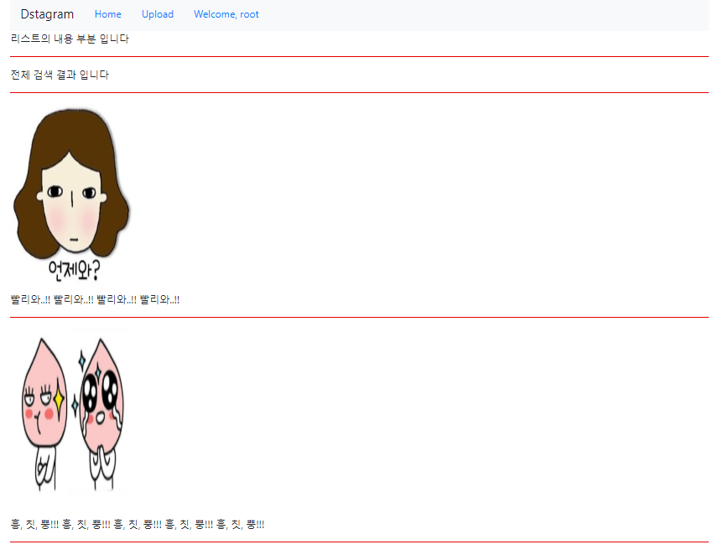
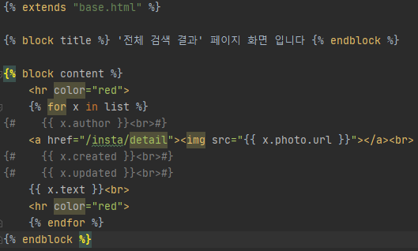
BigMegabox
양준호
담당 파트 순서도

Slide 2
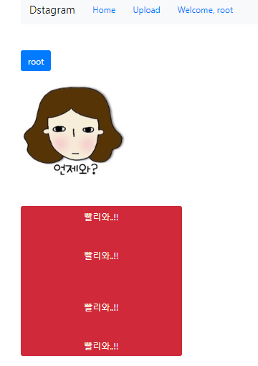
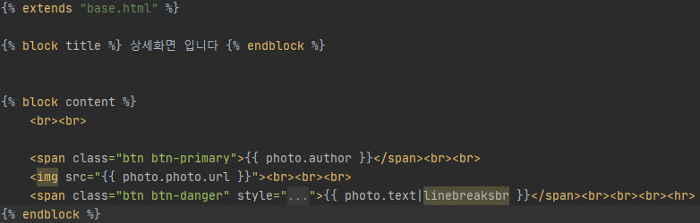
BigMegabox
양준호
담당 파트 순서도

Slide 3
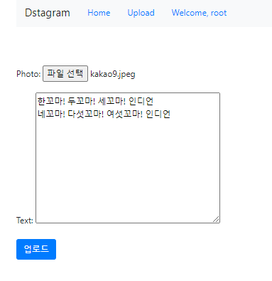
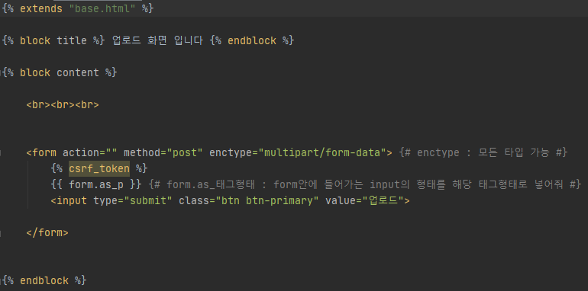
BigMegabox
양준호
담당 파트 순서도

Slide 4
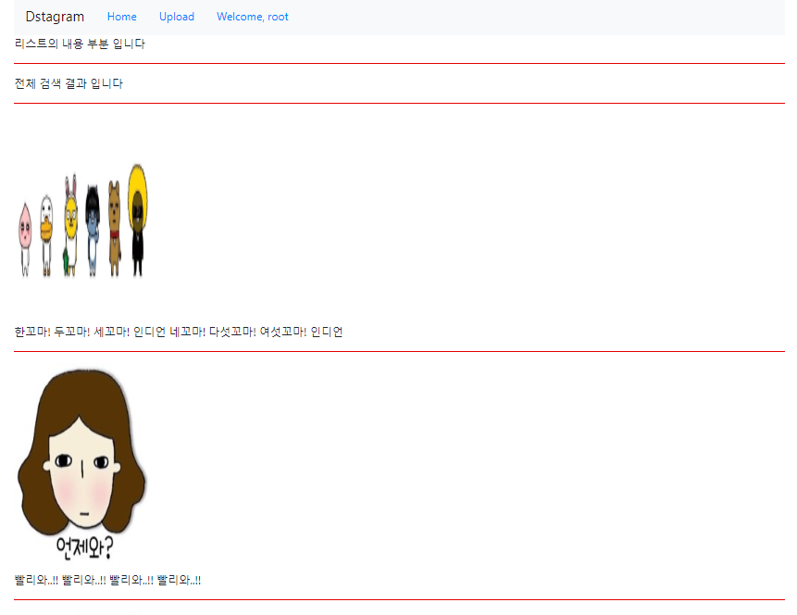

BigMegabox
양준호
담당 파트 순서도

